Slide 1
Основы управление ИТ - проектами
Москва 2020 г.

Slide 2
Успешность программного проекта
Баланс факторов: персонал, методология, границы проекта, время разработки, качество
Чтобы ни случилось – это к худшему
Численность разработчиков увеличивать нельзя
Новая методологию предполагает ее освоение
Сокращение границ в конце не спасает
Жертвуют либо временем, либо качеством, а чаще тем и другим

Slide 3
Проекты, связанные рисками
Руководители не проводят расчеты для оценки условий выполнимости
Для выполнения проекта к заданному сроку идут на перерасход ресурсов
Но продукт всё равно получается кривой
Неуправляемость возникает не из-за качества работы, а из-за неверных оценок
Причина: оценки делаются в начале проекта, когда чёткой постановки задачи ещё нет, и эти оценки обычно не корректируются в ходе работы

Slide 4
Ошибки при оценке рисков
ошибки в оценке трудоемкости и длительности работ
неполнота или некорректность требований к продукту
низкая квалификация руководителей проекта
некачественное планирование
технический долг
нехватка ресурсов
плохое взаимодействие с заказчиком
отсутствие необходимого опыта
переоценка своих возможностей
надежда на то, что заказчик согласится взять продукт

Slide 5
Мнение Р. Гласса
Не исключено, что задача оценки ПО может быть окончательно решена методом последовательных приближений, в ходе которых на каждом из нескольких чётко различимых основных этапов вырабатывается новая оценка, а принимаемые решения основываются на самой свежей оценке, а не на самой первой

Slide 6
Основные критерии метода оценки
формирует корректные оценки;
экономически эффективный;
учитывает вероятностный характер оценок;
не зависит от масштаба и методологии управления;
учитывает экспертные оценки;
обеспечивает достаточные время и точность оценки;
простой в практическом применении;
прозрачный для сотрудников, принимающих решения;
допускает эффективную программную поддержку модели;
учитывает лучший мировой опыт.

Slide 7
Основные методы оценки (1)
Необходимость в оценке характеристик программного проекта существует с самого начала
Вторая особая точка — этап сдачи (объём, сложность)
Вопрос: можно ли узнать основные параметры будущего проекта, используя некоторые знания о нём и информацию о выполненных ранее проектах?
точность расчёта невелика, но его результаты служат основой плана работ и критерием качества проекта

Slide 8
Основные методы оценки (2)
Аналитические модели
Экспертные методы
Размерно-ориентированные метрики
Функционально-ориентированные метрики
Оценка на основе статистики
Динамические оценки
Прочие методы

Slide 9
Аналитические модели (1)
На заре промышленного программирования, для задач математического характера, возникла идея строгой математической оценки трудоемкости и сроков работ.
На статистике по выполненным проектам выявлялись закономерности выполнения и соотношения параметров, строилась математическая модель, для прогнозирования аналогичных параметров
Оценка стоимости затрат в таких моделях имеет вид
f(x₁, x₂, …, x_{n}),
где x₁, x₂, …, x_{n} — стоимостные факторы, а f — функция, отличная от линейной.

Slide 10
Аналитические модели (2)
Наиболее распространенная модель этой группы — модель SLIM (Л. Патнам) для крупных проектов.
Её базовое утверждение: основные затраты на разработку ПО распределяются по времени согласно функции, графики которой — кривые Патнама–Нордена–Рэлея
Уравнение модели имеет вид:
S = E^{1/3} × t^{4/3} × P × B^{1/3},
где S — размер, E — объём работы, t — общее время разработки, P — производительность, B — масштабирующий коэффициент.

Slide 11
Аналитические модели (3)
Размер проекта измеряется в эффективных строках кода: K × LOC, где LOC — количество строк кода, K зависит типа кода: для нового K = 1; для повторного K = 0,55; для сгенерированного K = 0,40.
Зависимость объема работы от количества строк кода:
E = S³ × P⁻³ × B × t⁻⁴,
Для повышения качества прогноза SLIM предлагает вести калибровку на основе хронологической информации.
Модель не приобрела широкой популярности и распространения в силу своей специфичности (большие проекты).

Slide 12
Экспертные методы
Экспертные методы оценки используют опыт экспертов, которые либо работали над программными проектами, либо участвовали в их оценке.
Привлекательность в простоте, и при хороших экспертах качество оценки может быть высоким.
Но риск велик: эксперт может не знать особенностей именно данного проекта; может ошибиться в масштабе; может неверно оценить возможности проектной группы; может быть предвзятым.
Поэтому стараются минимизировать фактор субъективности (несколько экспертов, плюсы и минусы).

Slide 13
Метод Дельфи (1)
Интуитивное обоснование метода — группа независимых экспертов лучше оценивает и предсказывает результат, чем рабочая команда проекта.
Эксперты делают независимые заключения по обсуждаемому вопросу.
Ответы обобщаются, обрабатываются и возвращаются экспертам, которые делают новые оценки.
После формирования на их основе некоторого общего мнения получается окончательная оценка.
Метод достаточно хорош, если по обсуждаемой проблеме слишком мало объективных данных.

Slide 14
Метод Дельфи (2)
Вариация метода — Wideband Delphi. порядок его этапов:
Планирование: ставится задача и определяется группа;
начальное собрание, эксперты знакомятся с задачей;
Предварительная работа, где участники независимо составляет список задач и предлагает свои оценки;
Собрание для обсуждения материалов и выработки списка задач и оценок;
Объединение задач: руководитель проекта объединяет результаты и доводит их до сведения экспертов;
Просмотр результатов: завершающий этап, оценка;
Если критерии удовлетворены, оценка завершается.

Slide 15
Метод Дельфи (3)
Далее на основании полученных оценок определяется ожидаемая, которая задаётся интервалом.
Достоинства метода:
невысокие затраты при получении экспертных оценок;
возможность использования предыдущего опыта;
использование математических моделей для улучшения прогностических оценок;
возможность проводить опрос удаленно;
исключение группового влияния, возникающего при совместной работе.

Slide 16
Метод Дельфи (4)
Недостатки метода:
для получения качественных оценок эксперты должны обладать высоким уровнем мотивации;
нередко принимается мнение большинства;
стремление экспертов попасть в группу большинства;
существует возможность манипуляции организационной группой над мнениями экспертов;
анализ занимает длительное время.

Slide 17
Метод декомпозиции работ (PERT) (1)
Компании Remington Rand и Du Pont предложили метод критического пути (CPM);
В США в рамках проекта Polaris создан метод анализа и оценки длительности реализации работ проекта — Program Evaluation & Review Technique (PERT);
метод позволил закончить проект Polaris на два года раньше срока;
В основе метода лежит декомпозиция работ на простые компоненты, каждый из которых поддаётся оценке;
Сейчас произошла взаимная интеграция методов.

Slide 18
Метод декомпозиции работ (PERT) (2)
Для расчёта продолжительности одной операции используется аппроксимация β-распределения;
Приближённая оценка для β-распределения характеризуется тремя величинами: минимально возможной (m_{e}), максимально возможной (M_{e}) и наиболее вероятной (p_{e}), а ожидаемая величина:
t_{e}= (m_{e} + 4p_{e} + M_{e}) / 6,
Среднее квадратичное отклонение — σ²_{e}= (M_{e} –m_{e}) / 6.
При независимых величинах общая оценка вычисляется как сумма оценок.

Slide 19
Метод декомпозиции работ (PERT) (3)
Расчёт длительности производится на основе сетевой модели, которая используется при планировании;
Граф проекта представляет собой сеть, где начальная вершина — начало работы, конечная — завершение
Длительность операции определяет длину дуги.
Длина критического пути в графе — минимальное время, за которое можно выполнить проект
Средняя продолжительность проекта T_{E} — сумма средних значений для выполнения операций на критическом пути.
Зная дисперсии операций, выполняют расчет длительности.

Slide 20
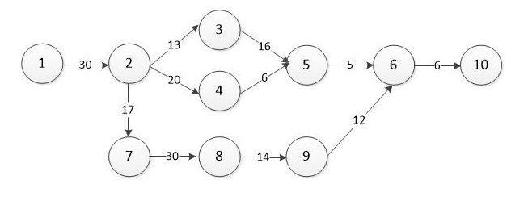
Метод декомпозиции работ (PERT) (4)
Пример сетевого графика проекта
Критический путь — 1, 2, 7, 8, 9, 6, 10

Slide 21
Метод декомпозиции работ (PERT) (5)
Метод декомпозиции работ — один из самых удачных, прекрасно зарекомендовавших себя на практике.
Возможность успешного планирования работ позволила применять его для проектов в различных отраслях.
Однако применение его в программных проектах наталкивается на трудности, связанные с высокой степенью неопределенности их оценок.
Требуется проводить достаточно глубокую декомпозицию и подбирать квалифицированных экспертов

Slide 22
Метод оценки по аналогии (ОПА) (1)
Оценка по аналогии использует эмпирические данные характеристик завершенных проектов.
Особенность метода состоит в том, что он позволяет выделить схожие проекты.
Схема оценки:
сбор данных по разрабатываемому проекту;
поиск и анализ проектов, аналогичных разрабатываемому по выбранным характеристикам;
экспертная оценка разрабатываемого проекта.

Slide 23
Метод оценки по аналогии (ОПА) (2)
Характеристикам проекта присваиваются веса согласно значимости.
Для выбора наиболее близких проектов используется норма в n–мерном пространстве, где проекты и их характеристики представляются точками.
Затем вычисляется расстояние между точками.
Считается, что у проектов, имеющих наибольшее сходство, расстояние будет минимальным.

Slide 24
Размерно-ориентированные метрики (1)
Предназначены для того, чтобы получить представление о свойствах программного изделия на основе прямых измерений некоторых его характеристик.
Наиболее распространенная методика основана на оценках количества строк кода программ или подобных мерах.
Считаем, что объём программного изделия измеряется в тысячах строк кода (СК). Например, 5 СК означает 5 тыс. строк исходного кода.
Англоязычное обозначение — LOC (Lines Of Code) или в тысячах KLOC.

Slide 25
Размерно-ориентированные метрики (2)
Первоначально оценки, основанные на измерении СК, применялись, когда одной строка кода соответствовала одной команде языка.
Со временем это соответствие перестало выполняться: одна строка исходного кода может содержать несколько команд языка и наоборот.
Кроме того, большую роль стал играть стиль программирования, требующий поддержки определённой структуры программы, наличия комментариев и т.п.
..

Slide 26
Размерно-ориентированные метрики (3)
Чаще всего рассматривают два вида оценки:
количество строк кода с комментариями и пустыми строками, количество которых ограничивают какой-то долей от общего числа строк в измеряемом блоке;
количество операторов исходного кода. Здесь обычно исключают пустые строки и комментарии.
Не существует единственного общепризнанного подхода к оценке, приемлемого для различных языков программирования и ориентированного на универсальное применение.
..

Slide 27
Размерно-ориентированные метрики (4)
Варианты метрик:
число строк, содержащих исходный код и комментарии;
процент комментариев;
среднее число строк для функций (методов);
среднее число строк для модулей;
среднее число строк для классов.
Кроме того, применяются и другие показатели: число модулей, функций/методов, классов и т.п.
..

Slide 28
Размерно-ориентированные метрики (5)
Обозначим :
l — объём кода,
t — трудоёмкость (общие затраты времени на проект),
p — производительность,
c — стоимость проекта,
u — удельная стоимость.
Тогда, если известны производительность труда и удельная стоимость по объёму кода вычисляются как трудоёмкость разработки, так и стоимость работ:
t = v × p, c = v × u
..

Slide 29
Размерно-ориентированные метрики (6)
Производительность и удельная стоимость не одинаковы для различных проектов, как и для различных компонентов одного проекта.
Тогда нужно не только определять эти параметры, но и корректировать их для разных типов проекта и разных компонентов.
Для этого формируется метрическая база характеристик выполненных проектов, по которой вычисляется производительность и удельная стоимость каждого разработанного ранее компонента:
p_{i} = v_{i} / t_{i} , u_{i} = c_{i} / v_{i} , где i — номер компонента

Slide 30
Размерно-ориентированные метрики (7)
Схема процесса оценки:
Выполняется декомпозиция проекта на компоненты.
Для каждого компонента оценивается большее, меньшее и вероятное значение объёма, вычисляется ожидаемое количество строк кода N_{i}.
Трудоёмкость вычисляется как скалярное произведение (N, p), где N — ожидаемые значения объёма, p — вектор производительности разработки аналогов. Если i-того аналога нет, берётся производительность проекта.
Стоимость вычисляется как скалярное произведение (N, u), где u — вектор удельной стоимости разработки аналогов сили проекта, если аналога нет.

Slide 31
Размерно-ориентированные метрики (8)
Трудоёмкость и стоимость линейно зависят от количества строк написанного кода.
Согласно мнению Ф. Брукса, «наши методы оценки ошибочно путают достигнутый прогресс с затраченными усилиями».
Мнение Р. Гласса: Нет ни одного довода в пользу того, что оценка самого количества строк сколько-нибудь легче, чем оценка затрат и сроков. И не очевидно, что есть универсальная методика преобразования LOC в денежные и временные единицы. И LOC одной программы может очень сильно отличаться от LOC другой.

Slide 32
Размерно-ориентированные метрики (9)
Тем не менее, размерно-ориентированные метрики, возможно, самый распространённый способ оценки, хотя при его применении можно попасть в известную ловушку: если поощряются программисты, которые пишут много кода и исправляют много ошибок, легко отличиться, написав огромное количество некачественного кода и исправить в нём собственные же ошибки.

Slide 33
Размерно-ориентированные метрики (10)
Достоинства метрик:
простота расчёта;
понятность как процесса оценки, так и результата, особенно для представителей заказчика;
высокий уровень объективности оценки: слабая зависимость от экспертных оценок.

Slide 34
Размерно-ориентированные метрики (11)
Недостатки метрик:
нельзя или трудно получить достоверные данные до начала разработки;
нет оценки для баз данных;
нельзя оценить сложность интерфейса и выходных документов;
нет возможности адекватно оценить сложные алгоритмы;
оценки зависят от языков программирования;
невозможно учесть различную производительность программистов.

Slide 35
Функциональные точки (1)
Использование широкого спектра алгоритмических языков приводило к несовместимости оценок проектов и к некорректности наработанной метрической базы.
Прогноз параметров выполнения проектов невозможен.
Развитие практического программирования потребовало качественный пользовательский интерфейс и сложные структуры данных.
Тогда появился метод косвенной оценки ПО: метод функциональных точек (ФТ), на языке оригинала Function Points (FP), предложенный А. Альбрехтом.
Функциональные точки – условные элементарные единицы.

Slide 36
Функциональные точки (2)
Методика основана на измерении не размера, а функциональности (полезности) продукта.
Функциональность оценивается с помощью информационных характеристик (функциональных типов, классов компонентов), которые строятся так, чтобы область их действия охватывала как внутренние характеристики приложения, так внешние.

Slide 37
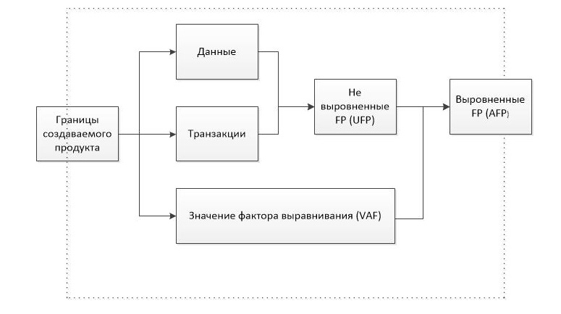
Функциональные точки (3)

Slide 38
Функциональные точки (4)
Под транзакцией будем понимать элементарный замкнутый и неделимый процесс, переводящий систему из одного состояния в другое.
Для анализа используется пять классов компонентов.
Характеристики приложения относятся к трем категориям уровня сложности (низкий, средний, высокий).

Slide 39
Функциональные точки (5)
Класс компонентов | Англоязычное наименование | Описание
Внешний ввод | External Input (EI) | перемещение данных в приложение
Внешний вывод | External Output (EO) | перемещение данных из приложения
Внутренний логический файл | Intеrnаl Lоgicаl Filе (ILF) | распознаваемый пользователем набор связанных данных
Внешний интерфейсный файл | External Interface File (EIF) | распознаваемый пользователем набор связанных данных, который передаётся другому приложению или получается от него
Внешний запрос | External Inquiry (EQ) | формирование данных на основе внешних интерфейсных или внутренних логических файлов без их модификации и расчётов

Slide 40
Функциональные точки (6)
Для ввода, вывода и запроса сложность определяется количеством различных элементов данных и числом транзакционных файлов.
Для определения уровня сложности файлов вводится соотношение между числом файлов и компонентов, на основании которого проходит оценка в невыровненных функциональных точках по трем градациям: низкий (Н), средний (С), высокий (В).
.

Slide 41
Функциональные точки (7)
Далее вычисляется объем продукта в невыровненных ФТ (UFP).
Для вычисления оценки (базовой меры) проекта вначале подсчитывается сумма коэффициентов регулировки сложности (каждый из которых оценивается от нуля до 5 с шагом 1 (TDI).
Затем определяется фактор выравнивания:
VAF = (TDI × 0,01) + 0,65

Slide 42
Функциональные точки (8)
№ | Системные характеристики
1 | Обмен данными
2 | Распределенная обработка данных
3 | Производительность
4 | Ограничения по аппаратным ресурсам
5 | Транзакционная нагрузка
6 | Интенсивность взаимодействия с пользователем
7 | Эргономичность
8 | Интенсивность изменения данных ILF пользователем
9 | Сложность обработки
10 | Повторное использование
11 | Удобство установки
12 | Удобство администрирования
13 | Переносимость
14 | Гибкость

Slide 43
Функциональные точки (9)
Окончательный расчет количества выровненных функциональных точек различен для разных типов проектов, в частности, для проектов разработки (DFP):
DFP = (UFP + CFP) × VAF
где
CFP — дополнительные функциональные точки, требуемые при установке.

Slide 44
Функциональные точки (10)
1 ФТ – простая программа, выполняется за день.
10 ФТ – типичное настольное приложение, месяц.
100 ФТ – предел программиста-одиночки, 6 месяцев.
1000 ФТ – приложение для команды 10 чел., год.
10 000 ФТ – 100 человек, 1,5-5 лет, обычно не укладывается в срок.
100 000 ФТ – 100 человек, 5-8 лет, обычно безнадёжный проект.

Slide 45
Функциональные точки (11)
Масштаб одной функциональной точки
Ассемблер 320
С 128
Фортран 106
Паскаль 90
С++ 64
Java 53
Visual C++ 34
Visual Basic 32
Delphi 5 29
Perl 21

Slide 46
Функциональные точки (12)
Достоинства метода:
измерения не зависят от применяемой платформы;
метод обеспечивает единообразный подход к оценке всех проектов организации;
применение метода основано на анализе требований, оценка трудозатрат может быть выполнена раньше;
оценки продолжают уточняться по ходу жизненного цикла.

Slide 47
Функциональные точки (13)
Недостатки метода:
высокая сложность и трудоемкость метода;
субъективность оценок системных характеристик;
некорректность оценки сложных алгоритмов;
потеря времени на повторный анализ. На начальном этапе проектирования трудно определить количество предполагаемых объектов, транзакций и операций ввода/вывода. По мере продвижения разработки приходится проводить повторный анализ и пересчитывать основные показатели.

Slide 48
Точки свойств
Если требования к системе не отражают сложности реализации, метод функциональных точек даёт заниженные результаты.
Для оценки подобных проектов Кейперс Джонс предложил методику анализа точек свойств — Feature Points, которая позволяет проводить учет не только требований к системе, но и особенностей ее реализации.
Основа метода состоит в оценке сложности алгоритмов и модифицирует степень значимости для расчета.

Slide 49
Оценка на основе статистики
Несмотря на существенные достижения рассмотренных методов оценки параметров реализации программных проектов, опытный руководитель проекта скажет: «Лучший способ узнать длину пути — это пройти его».
Далее приводятся методы оценивания на основе анализа эмпирических данных.

Slide 50
Конструктивная модель стоимости — COCOMO (1)
Разработана Барри Боэмом в 1981 году на основе анализа проектов TRW Aerospace различных типов.
Варианты модели:
базовая – затраты как функция размера;
промежуточная – добавляются атрибуты стоимости: оценки продукта, аппаратуры, персонала и проектной среды;
усовершенствованная – добавляется влияние атрибутов стоимости на каждый этап процесса разработки.

Slide 51
Конструктивная модель стоимости — COCOMO (2)
Модель содержит три режима использования и несколько уровней детализации.
Режим | Размер | Уровни детализации
Внедренный | Более 300 тыс. строк | Крупный проект, большая команда, значительный объем инноваций, значительная нестабильность внешней среды
Сблокированный | 50–300 тыс. строк | Средний проект с инновациями, небольшая команда. Незначительная нестабильность внешней среды
Органичный | До 50 тыс. строк | Некрупный проект, небольшая команда, для которой нехарактерны нововведения. Стабильная внешняя среда

Slide 52
Конструктивная модель стоимости — COCOMO (3)
Базовый уровень не учитывает различия в аппаратных ограничениях, качестве и опыте команды проекта, техники и средствах разработки.
Уравнения базовой подмодели:
затраты в человеко-месяцах: E = a × V^{b}
срок разработки в месяцах: T = c × E^{b}
количество участников: K = E / T,
где V — объём в строках кода, коэффициенты a, b, c, d определены для разных режимов.

Slide 53
Конструктивная модель стоимости — COCOMO (4)
Затраты нелинейно зависят от размера проекта и изменяются скачком при изменении режима.
Рост E при переходе на более высокий режим не всегда означает увеличение длительности (T) выполнения проекта.
На более высоких уровнях модель COCOMO усложняется, появляются коэффициенты для повышения точности оценок.
Модель позволяет проводить калибровку на основе исторических данных по осуществленным проектам.

Slide 54
COCOMO II (1)
Существенное расширение модели, добавлены следующие разделы:
модель композиции приложения;
модель раннего этапа проектирования;
модель пост-архитектуры.
Модель адаптирована к современным методологиям разработки: учитываются различные модели разработки, метрики, уровни зрелости.
Единиц косвенного измерения — объектные точки на (количество и сложность форм, отчётов и т.п.)

Slide 55
COCOMO II (2)
Пример 1: уравнение модели раннего этапа проектирования
Используется в период стабилизации требования и определения программной архитектуры.
Основное уравнение модели (затраты в человеко-месяцах):
Затраты = А × V^{B} × M_{e} + Затраты_{авто}

Slide 56
COCOMO II (3)
А = 2,5;
B = 1,01 + 0,01 × ∑_{i=1}⁵W_{i} — выражает нелинейную зависимость от размера проекта, изменяется в интервале [1,01 .. 1,26];
V – объём кода (тыс. строк);
M_{e} = ∏ _{i=1}⁷EM_{i} — произведение значений формирователей затрат (продукт, процесс, персонал);
Затраты_{авто} — затраты на автоматическую генерацию кода.
Масштабирующие факторы W_{i} учитывают гибкость разработки, предсказуемость, анализ риска, связность группы, зрелость процесса

Slide 57
COCOMO II (4)
Пример 2: уравнение модели пост-архитектуры
Используется в период, когда уже сформирована архитектура и выполняется дальнейшая разработка.
Основное уравнение модели (затраты в человеко-месяцах):
Затраты = А × K_{-req} × V^{B} × M_{e} + Затраты_{авто}

Slide 58
COCOMO II (5)
А, B и Затраты_{авто} имеют тот же смысл, что и раньше;
K_{-req} = 1 + (брак / 100) — коэффициент, отражающий степень изменения кода, брак — процент отброшенного кода
M_{p} = ∏ _{i=1}¹⁷EM_{i —} произведение значений формирователей затрат);
V – объём кода (тыс. строк), V = V_{нов} + V_{повт};
V_{повт} = V_{мод} × ((100–AT) / 100) × (AA + SU + 0,4DM + 0,3CM + 0,3IM) / 100
V_{мод} — объём повторно используемого кода, который необходимо модифицировать.

Slide 59
COCOMO II (6)
AT — процент автоматически сгенерированного кода;
AA — фактор стоимости решения о повторном использовании (от 0 до 8);
SU — фактор понимания (50 — сложно написанный код, 10 — просто);
DM — процент модифицированных проектных модулей;
CM — процент модифицированного программного кода;
IM — процент затрат на интеграцию повторно используемого кода.
Формирователи затрат EM_{i} отражают возможности персонала, качество планирования и т.п. Шкала их значений — от 1 (низкий) до 6 (сверхвысокий).

Slide 60
COCOMO II (7)
Достоинства метода:
модель ориентирована на начальные этапы разработки;
по мере продвижения проекта учитывается вновь появляющаяся информация;
коэффициенты модели основаны на реальной статистике;
существует большое количество калькуляторов для модели.

Slide 61
COCOMO II (8)
Недостатки метода:
субъективность при оценивании;
основа модели – размерно-ориентированный подход с его недостатками, хотя при помощи калибровок и поправочных коэффициентов их влияние можно снизить;
эмпирические коэффициенты были подтверждены экспертами, однако часто невозможно получить оценки с необходимым уровнем достоверности;
сложность проведения оценки;
неадекватность оценки, если вновь разрабатываемый проект значительно отличается по типу от используемой выборки.

Slide 62
Методика Госкомтруда
Постановлением Государственного комитета СССР по труду и социальным вопросам и Секретариата ВЦСПС утверждены «Укрупнённые нормы времени на изготовление и сопровождение программных средств вычислительной техники». Приведённые в них собственные модели оценки трудоемкости и разработки ПО основаны на COCOMO, и задача оценки размера, трудоемкости и разработки программной системы была решены схожим образом.

Slide 63
Конус неопределенности (1)
Модель динамической оценки, основанная на «конусе неопределенности» (Cone of Uncertainty, CofU), предложена Барри Боэмом. Она предназначена для описания количества неопределенности в ходе выполнения проекта.
В начале проекта у проектной команды слишком мало сведений как о предстоящей работе, так и о продукте, и предварительная оценка имеет высокую степень неопределенности. Со временем, когда уже проведены исследования и начата разработка, информации о проекте становится больше, и неопределенность снижается, а к концу проекта достигает нулевого значения.

Slide 64
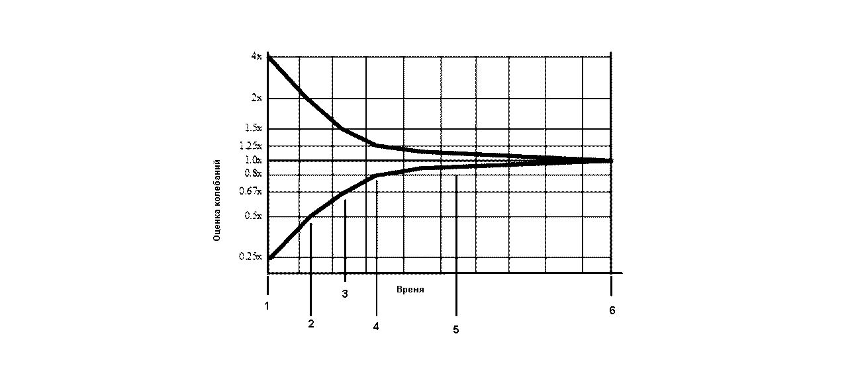
Конус неопределенности (2)
.

Slide 65
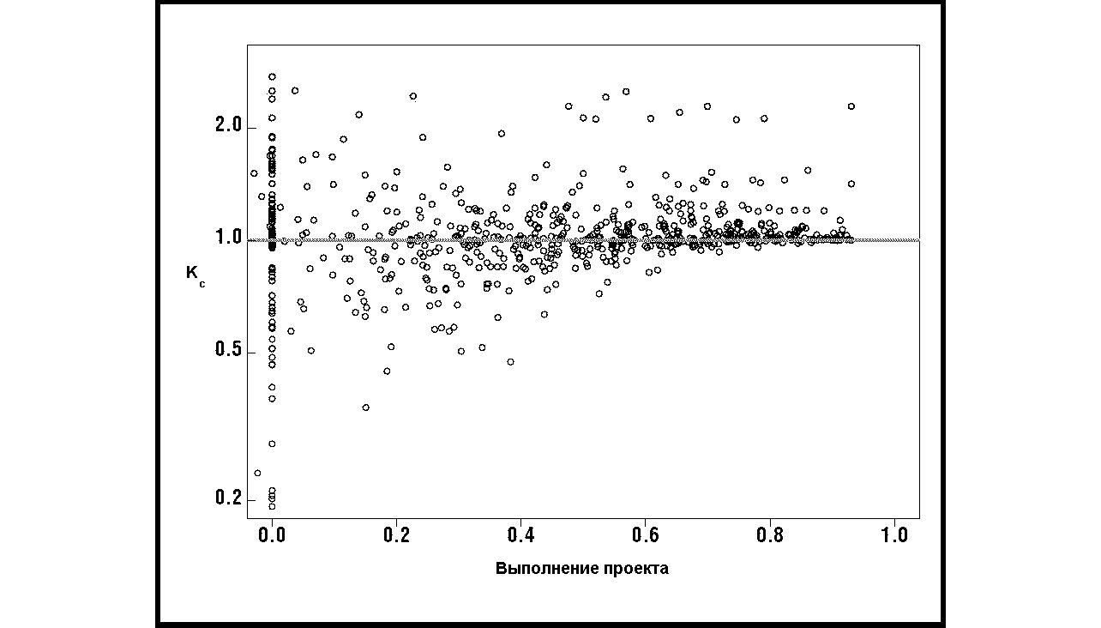
Конус неопределенности (3)
.

Slide 66
Конус неопределенности (3)
Достоинства конуса неопределенности:
простота и прозрачность;
позволяют понять тенденцию оценок каждого эксперта;
конус не влияет на улучшение оценки, но позволяет прогнозировать отклонения от плана с достаточной точностью.
.

Slide 67
Конус неопределенности (4)
Недостатки конуса неопределенности:
обманчивые и односторонние определения;
искажение практической оценки.
Построение конуса неопределенности, а по сути отношения прогнозируемой величины к актуальной, показывает потенциальную предвзятость эксперта, вовлеченного в прогноз.

Slide 68
Метод конкурентных цен (Price-to-win)
Основа метода — оценка стоимости формируется в соответствии с требованиями заказчика, независимо от планируемых затрат на разработку проекта.
Это политика проведения переговоров с клиентом, поэтому применяется в компаниях, не имеющих ресурсов для качественной оценки проектов.
Использование метода влечет для руководителя проекта ряд негативных последствий: невыполнение сроков сдачи, нехватку проектных ресурсов, как результат — потерю клиента.

Slide 69
Оценка по Паркинсону
Основа метода — принцип: «Объем работы возрастает, чтобы занять всё время, выделенное на её выполнение».
Тезис С. Паркинсона, он описывает взаимоотношения в административных институтах, показывая неэффективное использование ресурсов.
Для ИТ-проектов метод формулируется так: «Для повышения производительности труда разработчика необходимо уменьшить время, отведенное на разработку».
Использование принципа несет перегрузку и дисбаланс ресурсов, увольнение ключевых сотрудников и, как следствие, срыв сроков выполнения проекта.

Slide 70
Итог (1)
Различные модели нашли свое подтверждение, но в большинстве случаев не удается получить оценку длительности разработки с приемлемым уровнем достоверности.
Это приводит к серьезным проблемам в области управления программными проектами, связанным с оценкой длительности разработки.
В информационных технологиях результат зависит от многих объективных и субъективных факторов, которые трудно поддаются формализации и оценке.

Slide 71
Итог (2)
Ф. Брукс справедливо утверждает, что создание программных систем всегда будет трудным. И можно предположить, что оценка этого процесса будет не менее трудной.
«Оценка трудоемкости программных проектов должна учитывать вероятностный характер процесса, неопределенность которого может быть низкой или высокой, но она так или иначе существует. Использование опыта экспертов, полученного в аналогичных проектах, — это наиболее прагматичный подход, позволяющий получить реалистичные оценки трудоемкости и срока реализации программного проекта».

Slide 72
Итог (3)
Если возможности использовать опыт экспертов нет, следует применить формальные методики, основанные на отраслевом опыте.
Важно учитывать, что неверные оценки приводят к ошибкам планирования, которые порождают напряжённую, но неэффективную работу, в результате которой теряется качество, растут затраты, разрушаются команды разработчиков.

